Slide 1

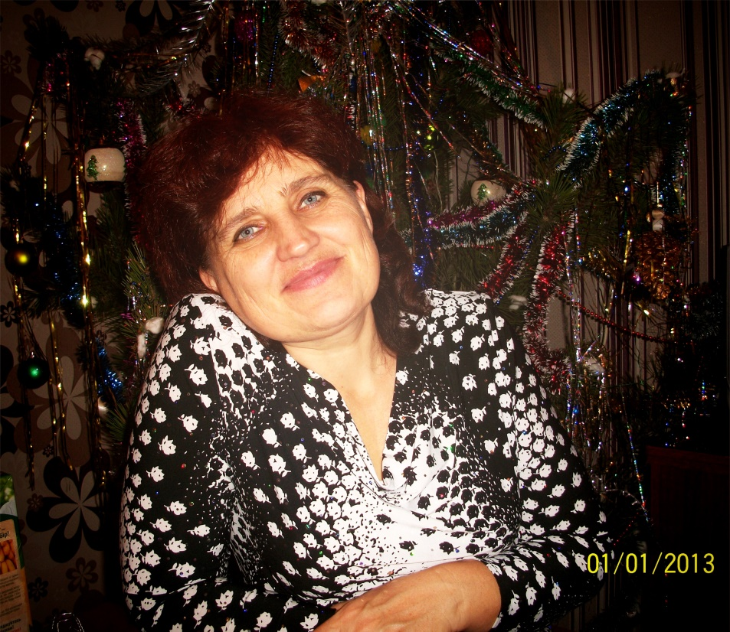
Муниципальное бюджетное дошкольное образовательное учреждение
«Детский сад комбинированного вида №5 «Золотая рыбка» г. Щелкино
Ленинского района Республики Крым
Эссе
Шаповаловой
Анны
Харитовны

Slide 2

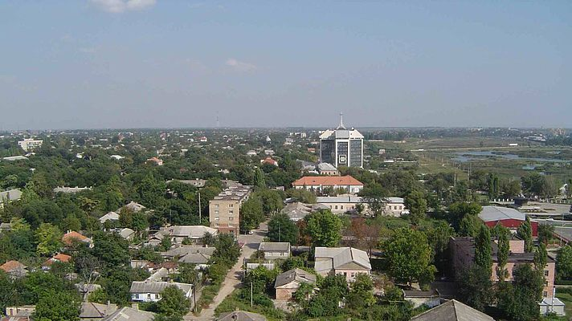
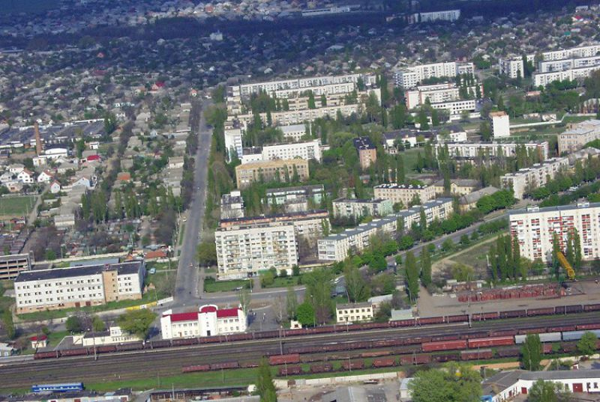
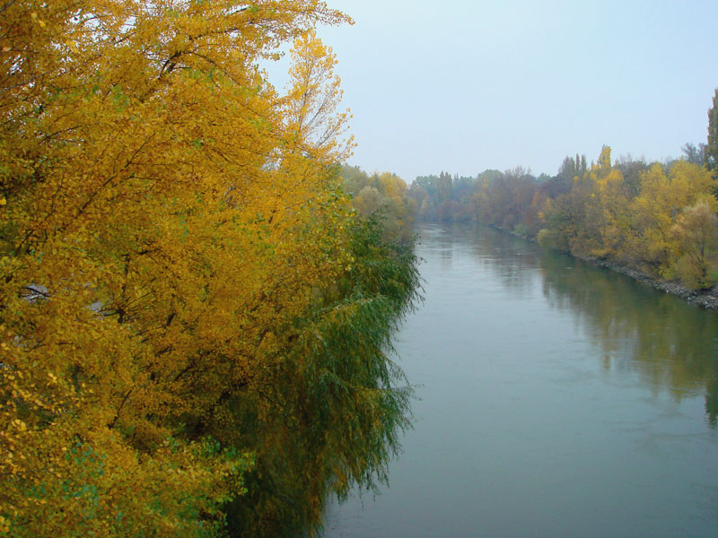
Родилась 26 сентября 1964 года в семье крестьян.
Недалеко от знаменитого города Измаил который расположен на юго-западе Южной Бессарабии на реке Дунай .

Slide 3
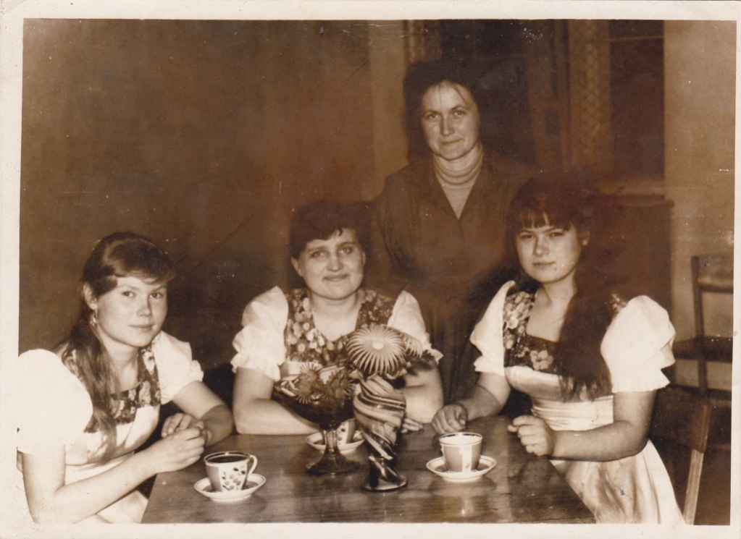
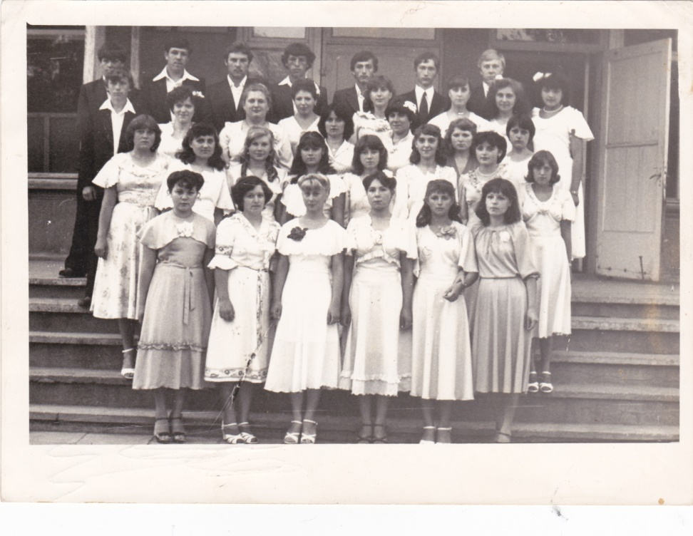
На выпускном в школе во время традиционного опроса « Куда пойдешь учиться?» одноклассники, родители и учителя вместо меня хором кричали: «В педагогический!»

Slide 4
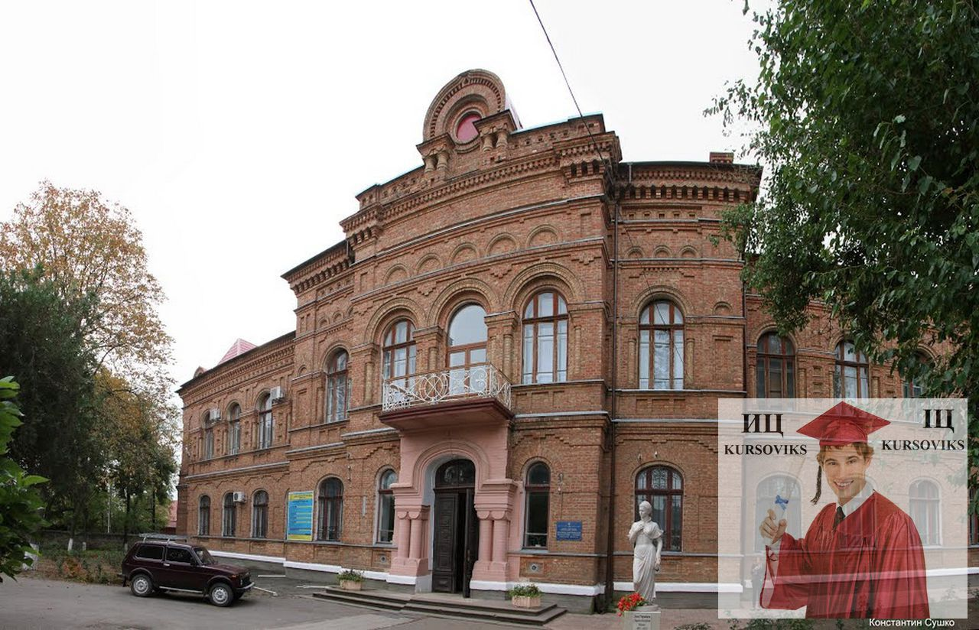
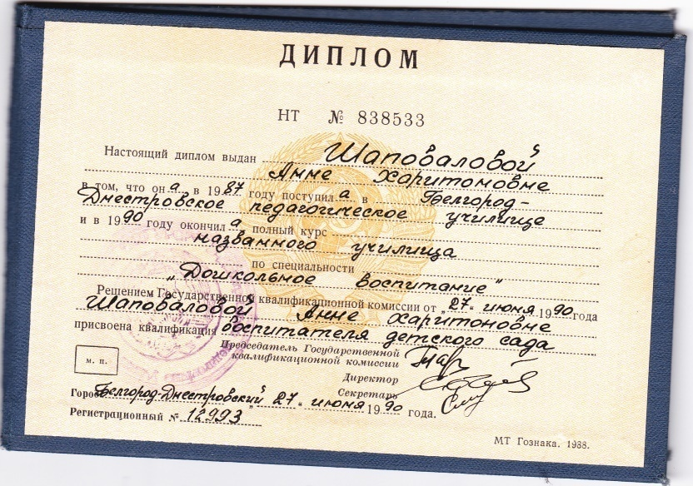
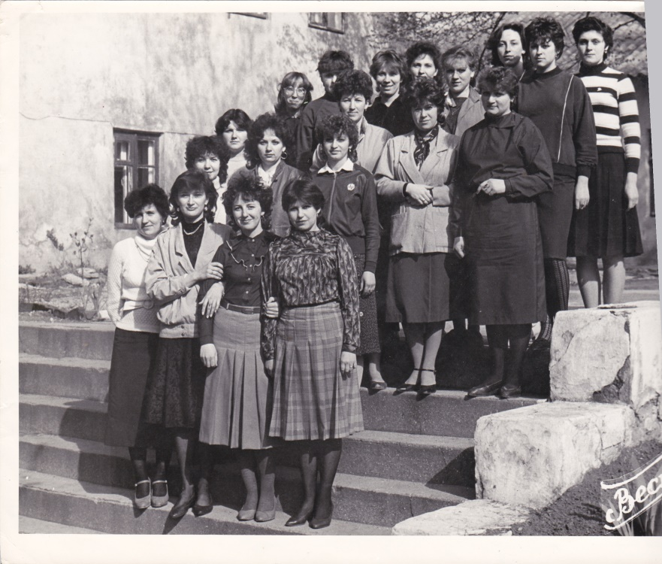
В 1990 окончила Белгород- Днестровское педагогическое училище по специальности
« Дошкольное воспитание»
общий стаж: 27 лет
педагогический стаж:
16 лет

Slide 5
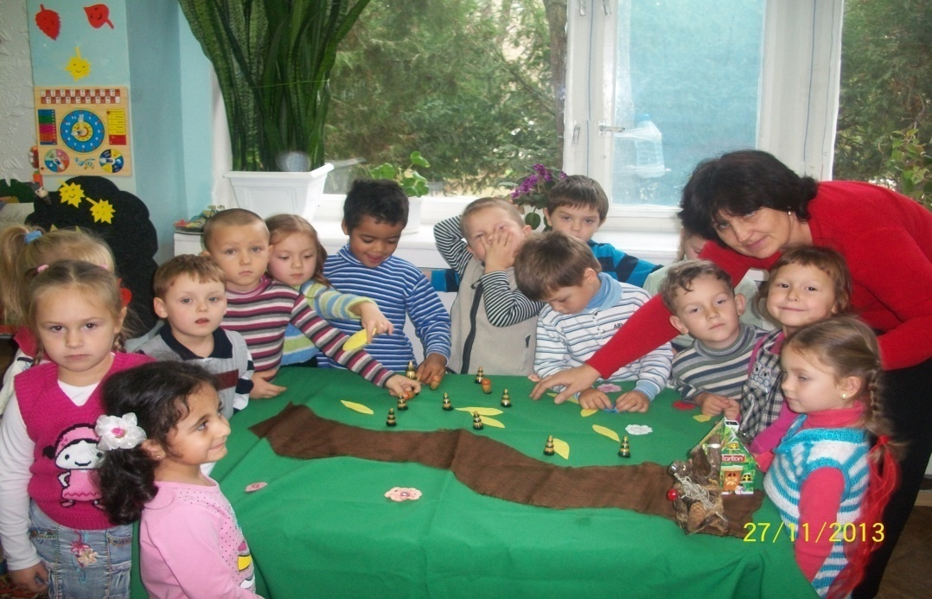
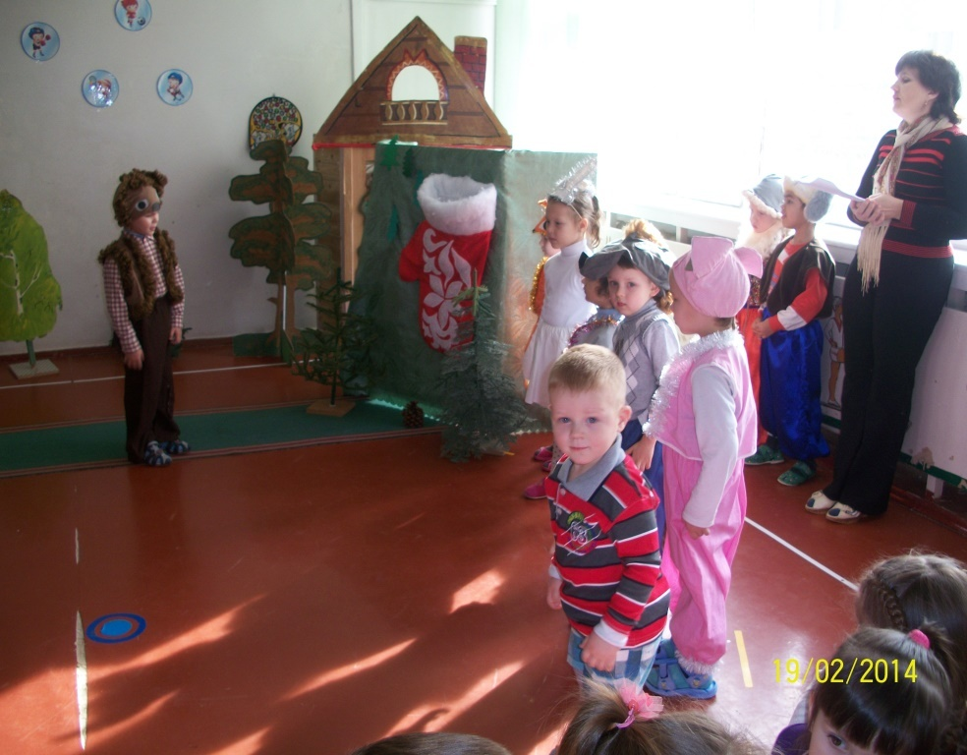
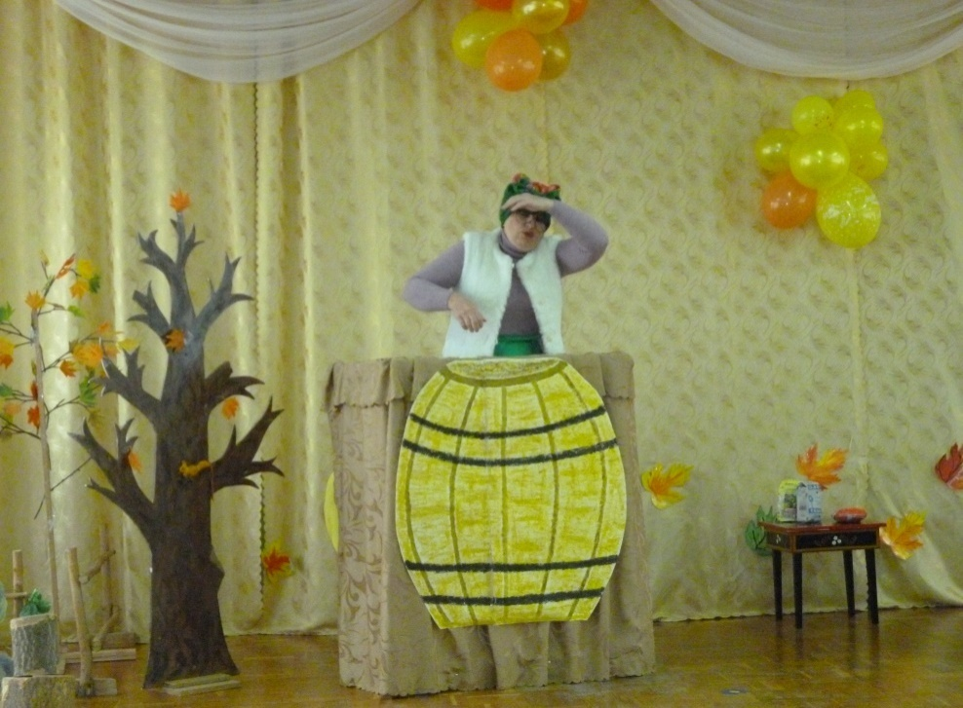
Я- воспитатель детского сада
Вместе с детьми я
« детство проживаю многократно»

Slide 6
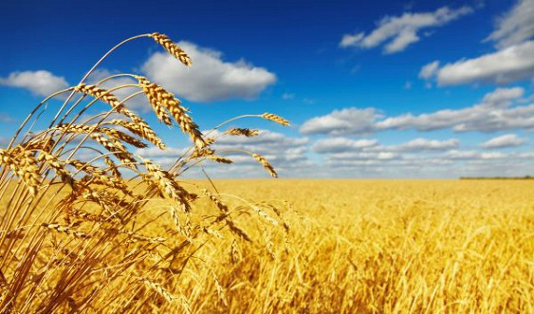

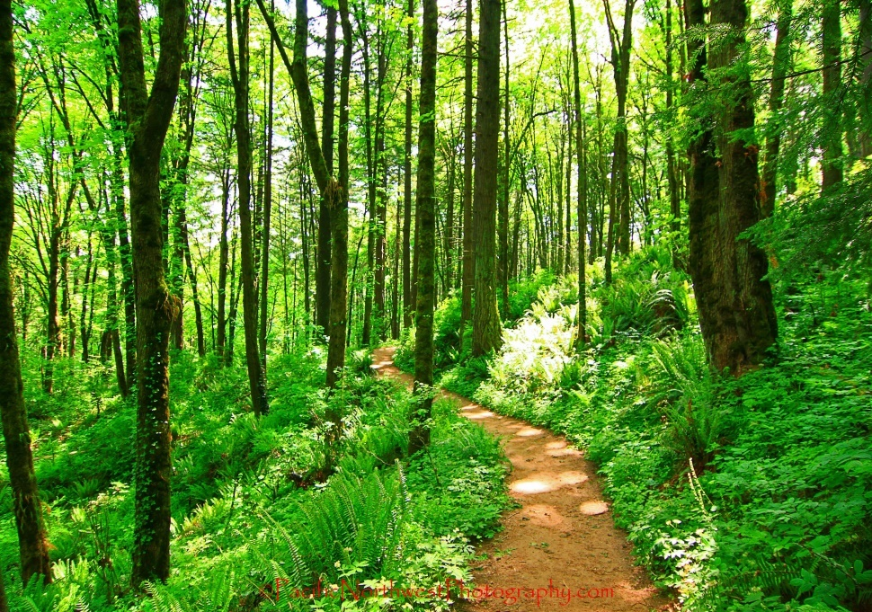
Мое педагогическое кредо заключается в неустанном труде души, в творении личности.
Ведь еще древние говорили:
Сейте хлеб- это на годы, выращивайте лес – это на десятилетия , занимайтесь воспитанием- это на века.

Slide 7
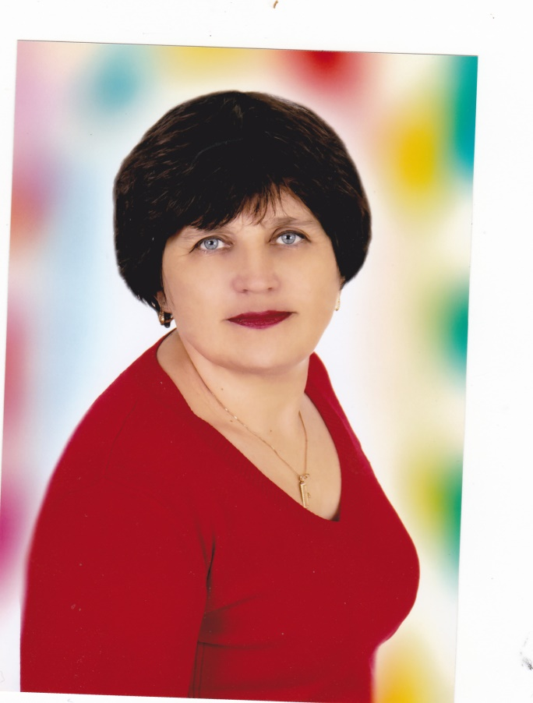
Я горжусь своей профессией
    - Доверием детей
Возможностью воспитывать новое поколение
Достижением каждого ребенка
Расширением круга общения, появлением новых друзей и единомышленников
- Возможностью реализации
собственного творчества
- Признанием и оценкой своего труда И поэтому я живу радостным осознанием того, что я- воспитатель

Slide 8

Воспитатель, которому доверено открыть окно в мир взрослых, должен сам обладать высокими моральными качествами, постоянно самосовершенствоваться, облагораживать свою душу, поднимаясь вверх, ступенька за ступенькой, творить себя.

Slide 9
Ум и доброта должна быть присуще каждому воспитателю.
Ум без доброты – что голова без сердца. А доброта без ума – что сердце без головы.
притча : « Кто больше нужен человеку»

Slide 10
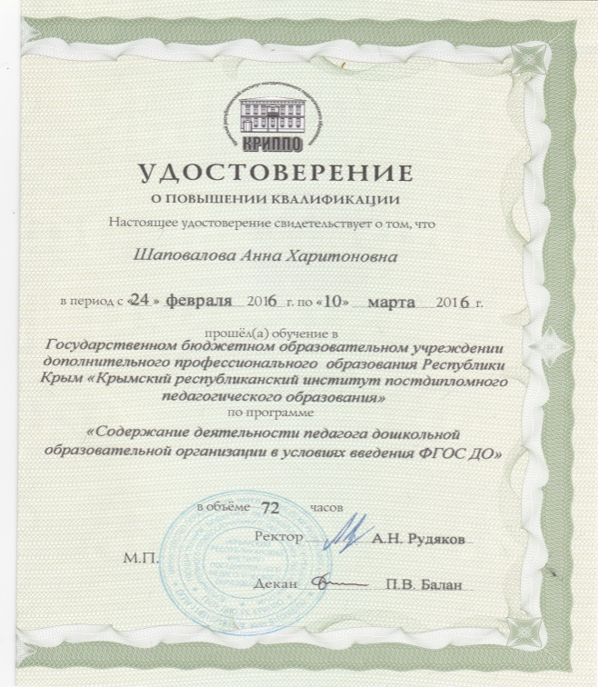
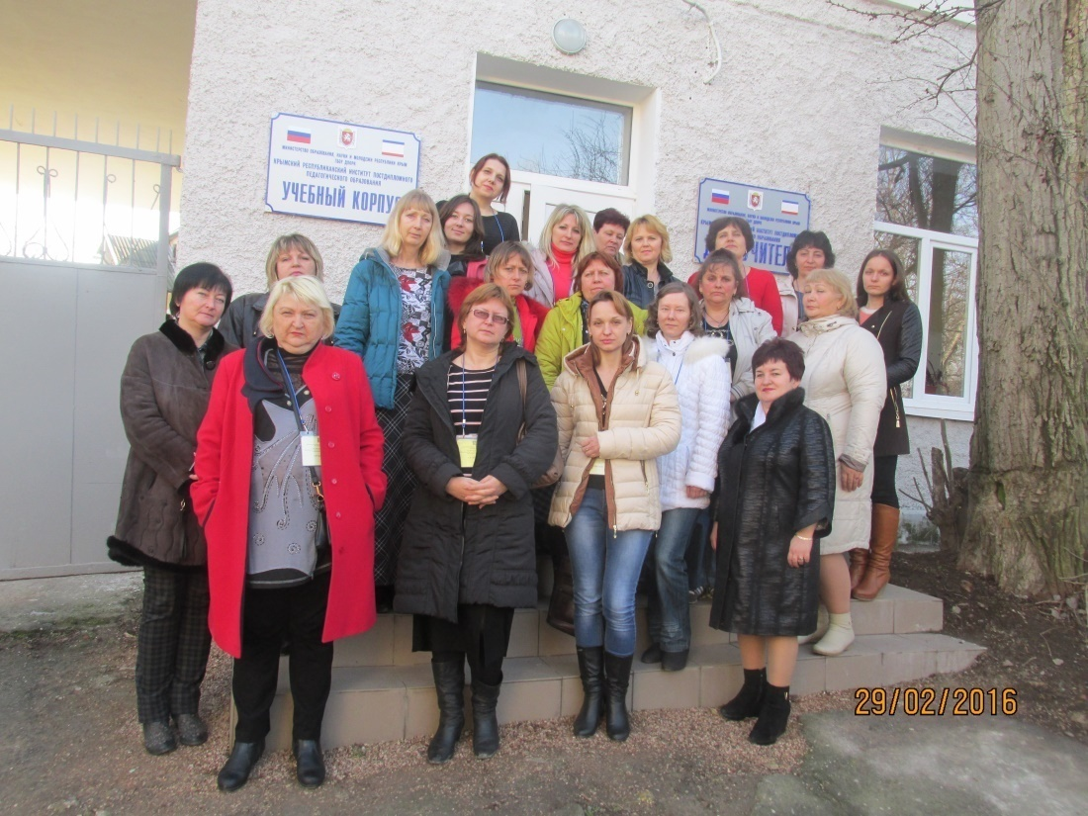
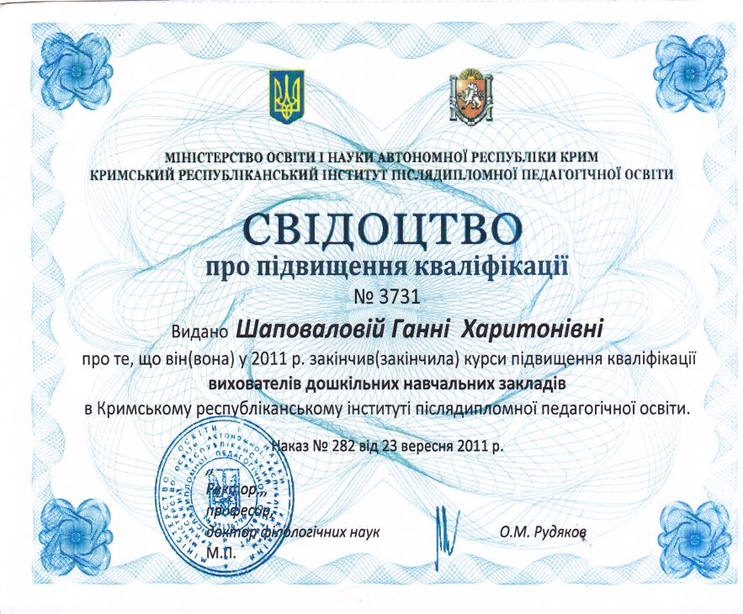
Прошла курсы повышение квалификации в КРИППО
В сентябре 2011 году,
феврале 2016 года

Slide 11
Детский сад- страна чудес
Где детский смех слышно до небес
Детский сад- праздник души
Когда видишь, как дети твои хороши!
Детский сад- это радость дня,
Когда знаешь, что дети ждут тебя!
Детский сад- это второй наш дом
В котором мы каждый день живем.

